Slide 1


Introduction to Android App Development
Александр Коршак, MERA
Google Developers Study Jams: Android
Нижний Новгород, 9 апреля 2015

Slide 2
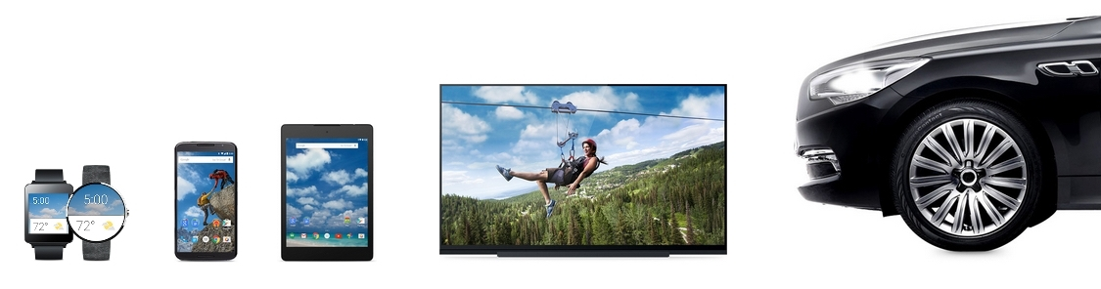
Что такое Android?
Android – это «КРУТО»!

Slide 3
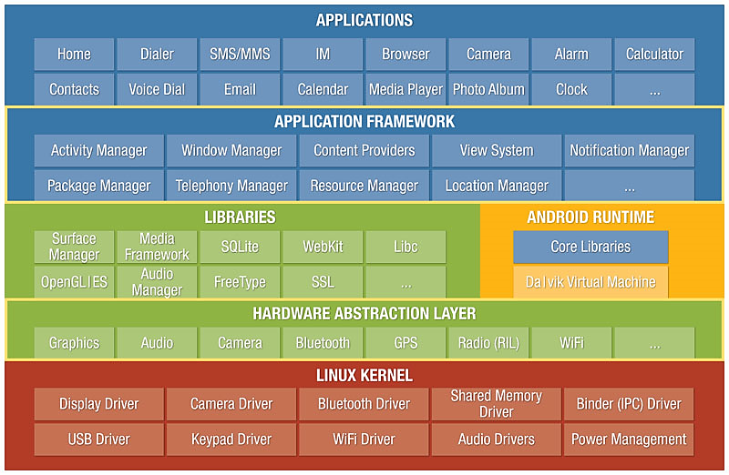
Из чего состоит?
Jamming Today

Slide 4
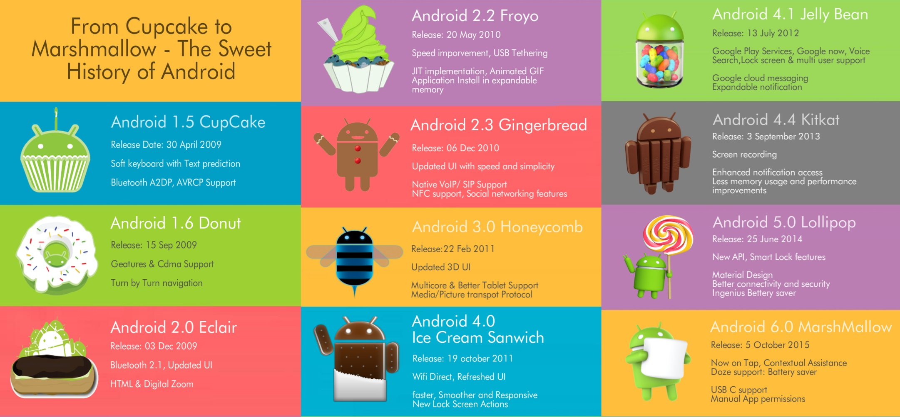
Какие версии существуют?
Jamming Today

Slide 5
Инструменты
Необходимо:
Java SDK 1.5 или выше
http://www.oracle.com/technetwork/java/javase/downloads
Android Studio (including Android SDK)
http://developer.android.com/intl/ru/sdk/index.html
Желательно:
Genymotion
http://www.genymotion.com/
Google USB Driver
http://developer.android.com/intl/ru/sdk/win-usb.html

Slide 6
Теория
Mark Murphy. The Busy Coders Guide to Android Development
Reto Meier. Professional Android Application Development
Official Android Training materials
http://developer.android.com/training/index.html
Android API Guides
http://developer.android.com/guide/components/index.html
API Reference
http://developer.android.com/reference/packages.html

Slide 7


“Hello Study Jams”
Структура проекта

Slide 8
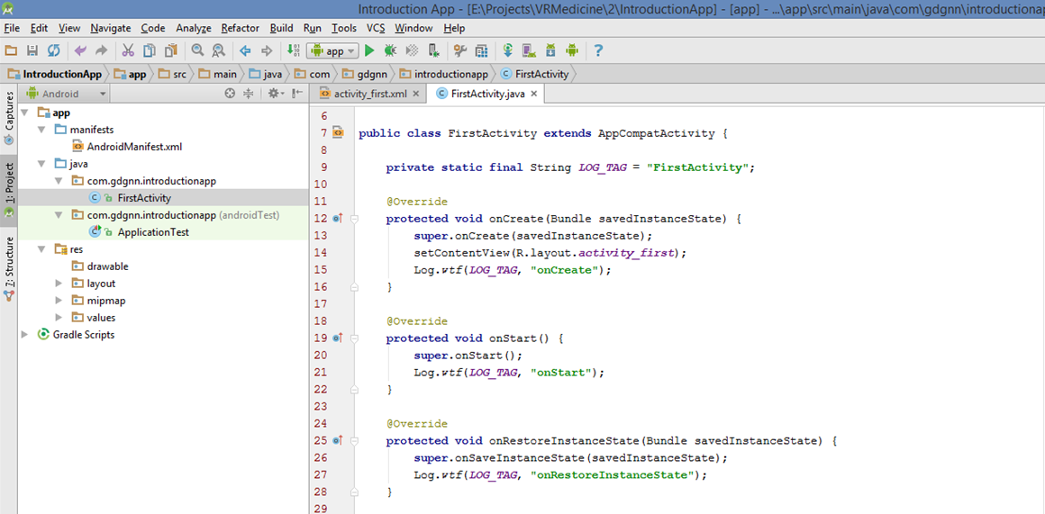
Структура проекта
Описание приложения
Jamming Today
Исходный код
Unit - тесты
Ресурсы
Build (Gradle) - скрипты

Slide 9
AndroidManifest.xml
Задает имя пакета. Имя пакета - уникальный идентификатор приложения
Описывает компоненты приложения
Запрашивает системные разрешения
Запрашивает локальные разрешения
Объявляет мин./макс./поддерживаемый уровень Android API

Slide 10
AndroidManifest.xml
<?xml version="1.0" encoding="utf-8"?> <manifest xmlns:android="http://schemas.android.com/apk/res/android" package="com.gdgnn.introductionapp"> <application android:allowBackup="true" android:icon="@mipmap/ic_launcher" android:label="@string/app_name" android:supportsRtl="true" android:theme="@style/AppTheme"> <activity android:name=".FirstActivity"> <intent-filter> <action android:name="android.intent.action.MAIN" /> <category android:name="android.intent.category.LAUNCHER" /> </intent-filter> </activity> </application> </manifest>
Пакет
Компоненты

Slide 11
Resources
<?xml version="1.0" encoding="utf-8"?> <resources> <color name="colorPrimary">#3F51B5</color> <color name="colorPrimaryDark">#303F9F</color> <color name="colorAccent">#FF4081</color> </resources>
colors.xml
<resources> <!-- Base application theme. --> <style name="AppTheme" parent="Theme.AppCompat.Light.DarkActionBar"> <!-- Customize your theme here. --> <item name="colorPrimary">@color/colorPrimary</item> <item name="colorPrimaryDark">@color/colorPrimaryDark</item> <item name="colorAccent">@color/colorAccent</item> </style> </resources>
styles.xml

Slide 12
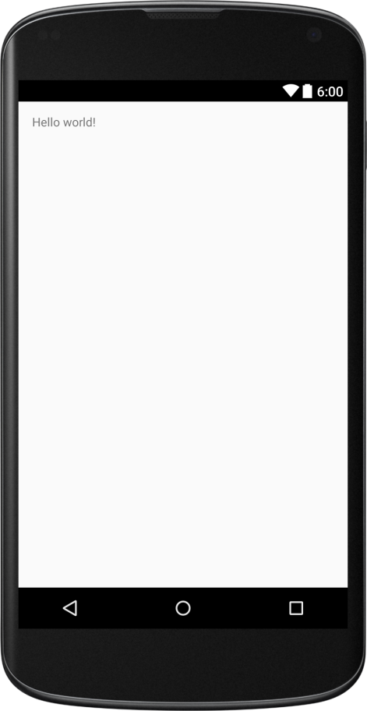
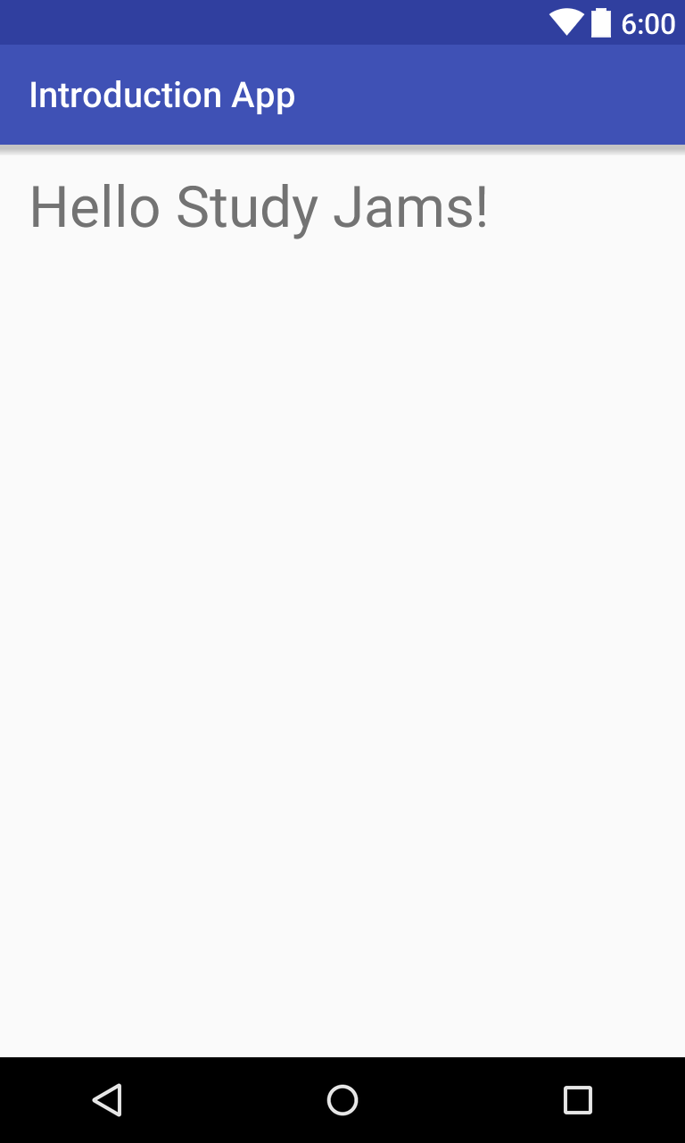
Layouts
<?xml version="1.0" encoding="utf-8"?> <RelativeLayout xmlns:android="http://schemas.android.com/apk/res/android" xmlns:tools="http://schemas.android.com/tools" android:layout_width="match_parent" android:layout_height="match_parent" android:paddingBottom="@dimen/activity_vertical_margin" android:paddingLeft="@dimen/activity_horizontal_margin" android:paddingRight="@dimen/activity_horizontal_margin" android:paddingTop="@dimen/activity_vertical_margin" tools:context="com.gdgnn.introductionapp.FirstActivity"> <TextView android:layout_width="wrap_content" android:layout_height="wrap_content" android:text="Hello Study Jams!" android:textSize="32sp" /> </RelativeLayout>

Slide 13
“Activity”
God Objects с нами!

Slide 14
Компоненты
Android Application
Activity
Broadcast Receiver
Intent
Service
Jamming Today
Content Provider

Slide 15
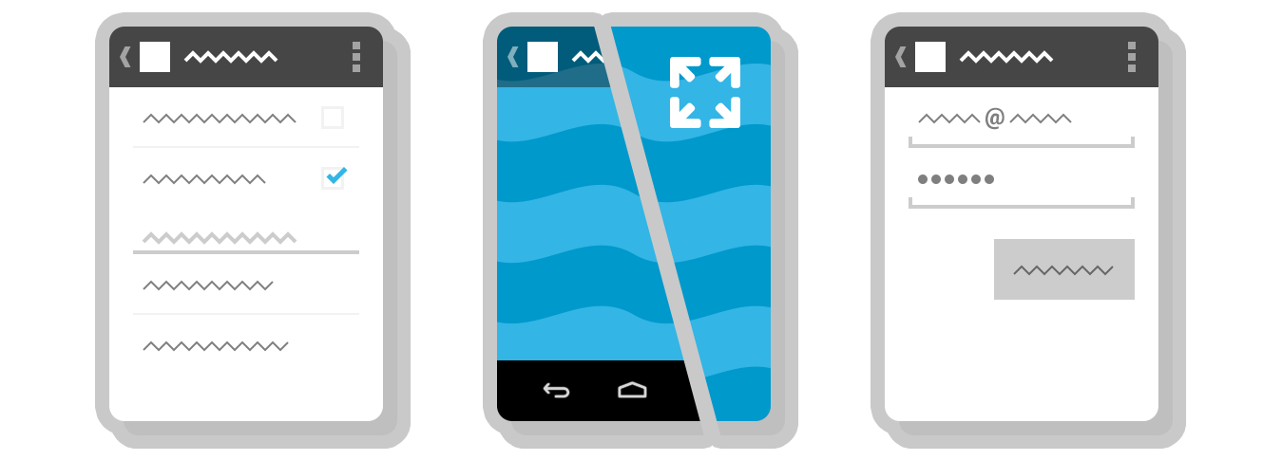
Activities
“An activity is a single, focused thing that the user can do. Almost all activities interact with the user, so the Activity class takes care of creating a window for you in which you can place your UI with setContentView(View).”
Notes:
Activity – это компонент приложения, который выдает экран, и с которым пользователи могут взаимодействовать для выполнения каких-либо действий. Каждой Activity присваивается окно для прорисовки соответствующего пользовательского интерфейса. Обычно окно отображается во весь экран, однако его размер может быть меньше, и оно может размещаться поверх других окон.
Как правило, приложение состоит из нескольких Activity, которые слабо связаны друг с другом. Обычно одна из Activity в приложении обозначается как «основная», предлагаемая пользователю при первом запуске приложения. В свою очередь, каждая Activity может запустить другую для выполнения различных действий.

Slide 16
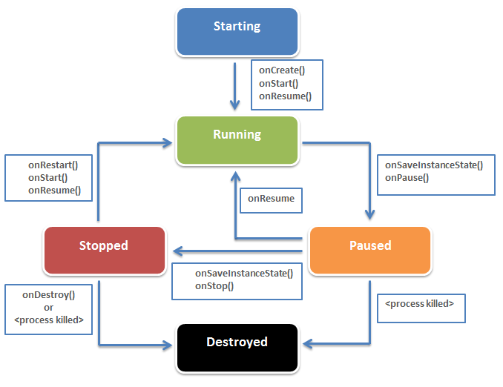
Activity: Lifecycle
В любой момент времени всякая активность может находиться в одном из 4-х состояний:
Active (Starting or Running)
Paused
Stopped
Destroyed
Notes:
Active – видна на экране и может взаимодействовать с пользователем
Paused – видна на экране, но не может взаимодействовать с пользователем (не имеет фокуса ввода), например по причине перекрытия всплывающим окном. Состояние сохраняется. Может быть уничтожена системой в случае серьезной нехватки памяти
Stopped – запущена, но не видна пользователю и не может взаимодействовать с ним. Состояние сохраняется. Может быть уничтожена системой в случае нехватки памяти
Dead – активность не была запущена, либо была снята с выполнения системой из-за нехватки ресурсов . Состояние не сохраняется.

Slide 17
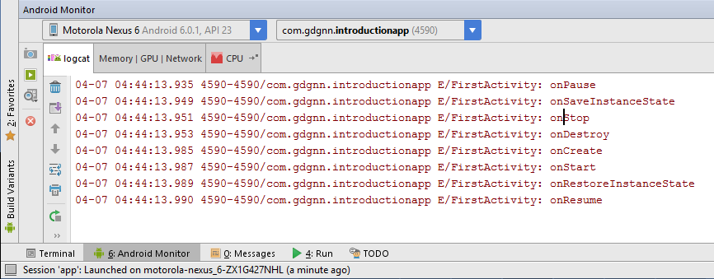
Activity: Lifecycle
Пример: Поворот экрана

Slide 18
“Intents”
Опиши свои намерения!

Slide 19
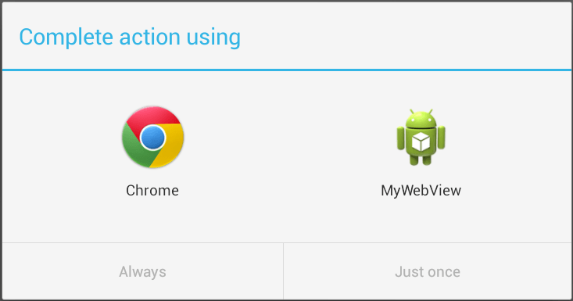
Intents
“An intent is an abstract description of an operation to be performed. It is basically a passive data structure holding an abstract description of an action to be performed.”

Slide 20
Intents
С помощью Intents можно делать следующее:
стартовать другие Activity(явно или неявно)
передавать «широковещательные» сообщения ОС
получать «широковещательные» сообщения от ОС
взаимодействовать между компонентами внутри приложения

Slide 21
Intents: структура
Обязательные параметры:
action – идентификатор действия (ACTION_VIEW, ACTION_EDIT…)
data – данные, к которым применяется action (Uri)

Slide 22
Intents: структура
Необязательные параметры:
category – дополнительная информация о действии, которое нужно произвести (CATEGORY_LAUNCHER, СATEGORY_ALTERNATIVE)
type – позволяет явно указать MIME тип данных в Intent (обычно извлекается из data)
component – позволяет явно указать имя класса, для выполнения Intent (обычно извлекается из action, data/type, categories). Если указан – перекрывает действие всех остальных атрибутов.
extras – дополнительные данные, в виде набора пар «ключ-значение»

Slide 23
Intents: Actions & Categories
CATEGORY_DEFAULT
ACTION_CALL
ACTION_PICK
ACTION_DIAL
ACTION_EDIT
ACTION_ANSWER
CATEGORY_BROWSABLE
ACTION_SEARCH
ACTION_VIEW
CATEGORY_LAUNCHER
ACTION_SEND
ACTION_SENDTO
ACTION_INSERT
CATEGORY_ALTERNATIVE
ACTION_DELETE
…
Notes:
ACTION_ANSWER
открывает активность, которая может прининимать звонки
ACTION_CALL
запускает «звонилку» и набирает номер, переданный через поле data объекта Intent
ACTION_DIAL
запускает «звонилку» и набирает номер, переданный через поле data объекта Intent. Позволяет «нормализовать» номера типа: tel:555-1234 и tel:(212) 555 1212
ACTION_EDIT
запускает активность, позволяющую редактировать объект, заданный через поле data объекта Intent
ACTION_INSERT
запускает активность, позволяющую добавлять объект, заданный через поле data объекта Intent. Должен возвращать URI нового объекта
ACTION_SENDTO
запускает активность, позволяющую послать сообщение контакту, переданному через поле data объекта Intent
ACTION_SEND
запускает активность, позволяющую выбрать контакт и послать ему сообщение
Action
Description
ACTION_PICK
запускает активность, которая позволяет выбрать элемент из массива данных, переданных через поле data объекта Intent. Должен вернуть URI выбранного объекта. Пример: content://contacts/people запустит выбор из списка контактов
ACTION_SEARCH
запускает активность для поиска. Строка для поиска передается через поле data объекта Intent по ключу SearchManager.QUERY
ACTION_DELETE
запускает активность, позволяющую удалить объект, заданный через поле data объекта Intent
ACTION_VIEW
запускает активность, позволяющую просмотреть данные, переданные через поле data объекта Intent в наиболее подхоядщей для этого программе. Например, данные с префкисом http: отркываются в браузере, с префиксом tel: - звонилкой, с префиксом geo: - Google Maps и т.п.
ACTION_WEB_SEARCH
запускает активность, позволяющую провести поиск в Internet. Строка для поиска передается через поле data объекта Intent

Slide 24
Intents: явные и неявные
“Explicit Intents have specified a component (via setComponent(ComponentName) or setClass(Context, Class)), which provides the exact class to be run.”
“Implicit Intents have not specified a component; instead, they must include enough information for the system to determine which of the available components is best to run for that intent.”

Slide 25
Intents: явные и неявные
Intents
Implicit Intents
Dial a call
Open web site
Geo location
Explicit Intents
Broadcast receiving
Launch an activity
Start services

Slide 26
Explicit Intents
Запуск SecondActivity
Intent intent = new Intent(this, SecondActivity.class); startActivity(intent);
PackageManager manager = getPackageManager(); Intent chromeIntent = manager.getLaunchIntentForPackage("com.android.chrome"); if (chromeIntent != null) { startActivity(chromeIntent); }
Запуск Chrome

Slide 27
Implicit Intents
Intent browserIntent = new Intent(Intent.ACTION_VIEW); browserIntent.setData(Uri.parse("http://www.google.com")); browserIntent.addCategory(Intent.CATEGORY_BROWSABLE); if (browserIntent.resolveActivity(getPackageManager()) != null) { startActivity(browserIntent); }
Запуск Браузера

Slide 28
Intents: Обмен данными
С помощью Intents можно обмениваться данными между Activities:
startActivityForResult(Intent intent, int requestCode);
onActivityResult(int requestCode, int resultCode, Intent data)
requestCode – код, с которым была запущена активность (переданный в качeстве второго параметра в startActivityForResult())
resultCode – код, возвращенный из активности, обычно Activity.RESULT_OK или Activity.RESULT_CANCELLED
data – Intent, сформированный по результатам запуска sub-Activity

Slide 29
Intents: Обмен данными (FirstActivity)
private static final int PICK_IMAGE_FROM_GALLERY = 0;
…
private void openGallery() { Intent pickGalleryIntent = new Intent(Intent.ACTION_GET_CONTENT); pickGalleryIntent.setType("image/*"); startActivityForResult( Intent.createChooser(pickGalleryIntent, "Select Picture"), PICK_IMAGE_FROM_GALLERY); }
Передача данных
из MainActivity
…
@Override public void onActivityResult(int requestCode, int resultCode, Intent data) { super.onActivityResult(requestCode, resultCode, data); if (requestCode == PICK_IMAGE_FROM_GALLERY && resultCode == RESULT_OK) { Uri imageUri = data.getData(); if (imageUri != null) { parseGalleryData(imageUri); } } }
Обработка возвращенного результата

Slide 30
“IntentFilters”
Еще чуть-чуть слайдов…

Slide 31
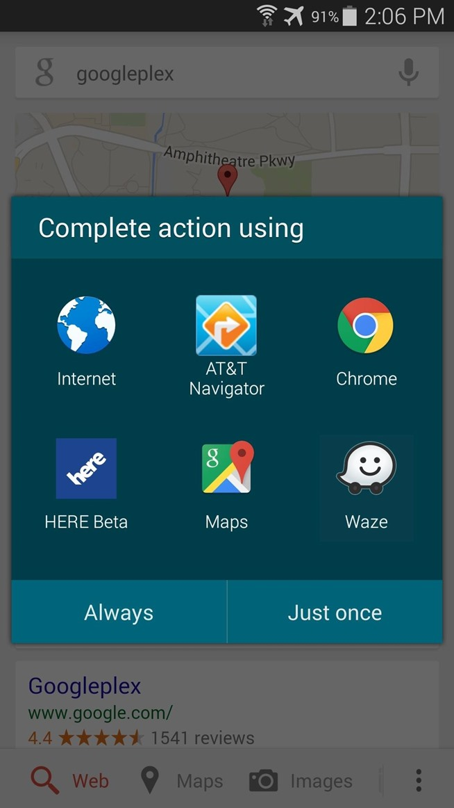
IntentFilters
Intent Filters предназначены для того, чтобы сообщить операционной системе, что компонент (Activity, Service) может принимать и обрабатывать Intents, c параметрами определенного типа.

Slide 32
IntentFilters
Обработка Intent Filters
В приложении создается Intent, заполняются параметры action, data, category. С помощью startActivity() этот Intent отправляется на поиски подходящей Activity, которая сможет выполнить то, что определено параметрами Intent.
Метод startActivity() сверяет набор параметров Intent и наборы параметров Intent Filter для каждой Activity. Если наборы совпадают – Activity считается подходящей.
Если в итоге нашлась только одна Activity – она и отображается. Если же нашлось несколько подходящих Activity, то пользователю выводится список, где он может сам выбрать какое приложение ему использовать.

Slide 33
IntentFilters
<activity android:name=".ShareActivity"> <intent-filter> <action android:name="android.intent.action.SEND" /> <category android:name="android.intent.category.DEFAULT" /> <data android:mimeType=“text/plain"/> </intent-filter> </activity>
Для задания Intent Filter используется тег intent-filter в файле AndroidManifest.xml:
action – задает действие, которое надо свершить или компонент, который надо запустить
category – определяет, при каких условиях надо совершить action
data – набор дополнительных данных, который используется при выборе компонента, выполняющего Intent, и передается ему для обработки

Slide 34
Спасибо
Вопросы?

